Slide 1



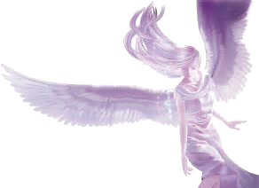




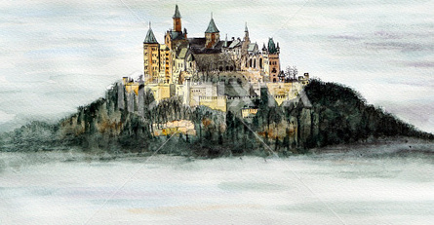
【ジャンル】ＲＴＳ風ＲＰＧ
【プラットフォーム】Nintendo 3DS
ブリトルフォース
【ターゲットユーザー】
かっこいい演出は好きでも
アクションや戦略が苦手な女性ゲーマー
学校法人・専門学校 ＨＡＬ名古屋
ゲーム企画学科３年 稲川 友衣加
制作日：7/13 最終更新日：7/18

Slide 2

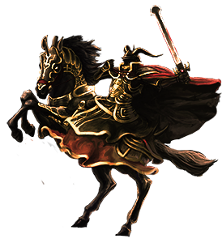

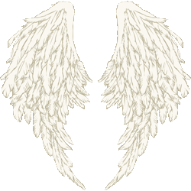
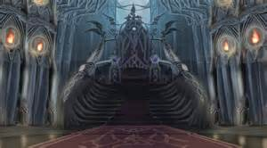
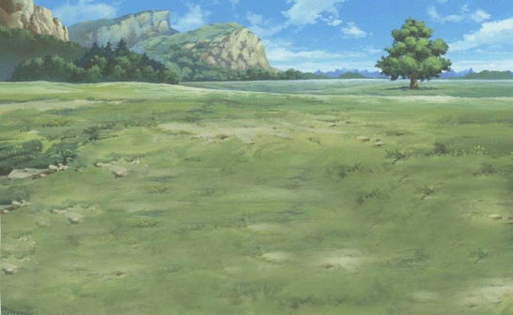

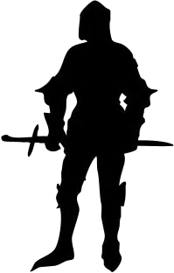

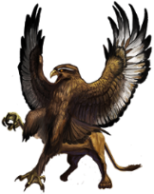
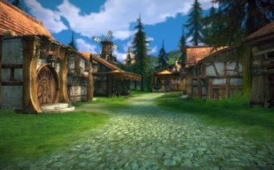
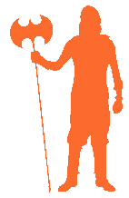

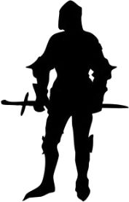
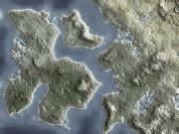
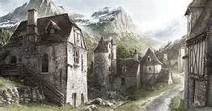
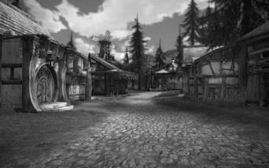



ーコンセプトー
貯蓄と融資のジレンマ
天から遣わされた勇者の先導者
絶大なる神の力、奇跡の代償は羽根一枚
自らの力で、天啓を体現するか…
先導者として勇者のために力を揮うか…
絶望へ進む世界…
神の代弁者になるのは誰だ
羽根が尽きるとき、先導者は人へ還る

Slide 3






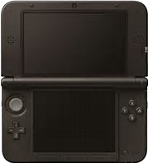

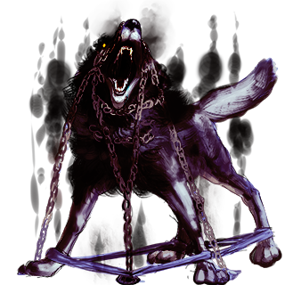




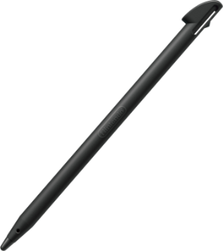













ーゲーム概要ー
移動の軌跡を描き、敵勢力を粉砕せよ！
注目キャラにカメラをセット、
オートバトルに「奇跡」で介入！
敵を倒すため、
仲間を救うため、
神の力「奇跡」を
行使する…!?
時間や数値を管理せず、直感操作で
進めるライトなＲＴＳスタイル

Slide 4












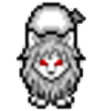
















ーイメージ１ー
神の奇跡が敵を撃つ！
全能の力「奇跡」は決して無限ではない
使う毎に羽根は抜け落ち、
主人公は弱く脆くなっていく…
仲間が
ピンチ！
「奇跡」で
救い出す・・・!?
戦闘に介入！

Slide 5

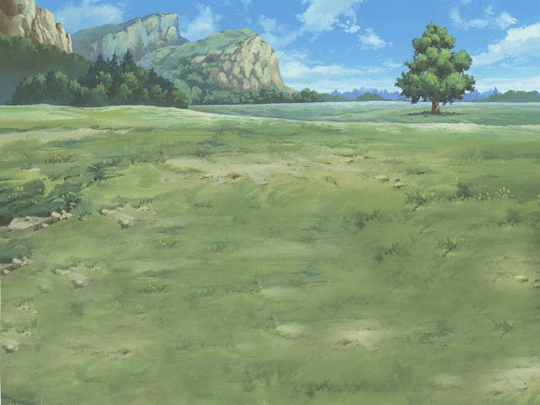
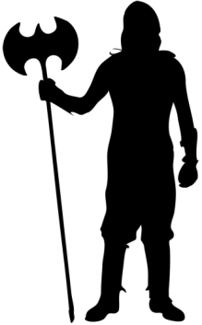
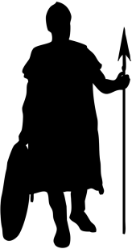
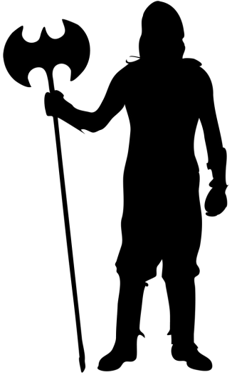
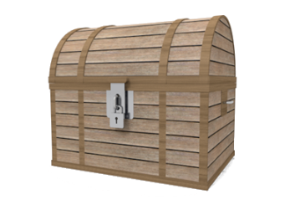



ーイメージ２ー
扱いきれない強大な力は、
事を全て上手く運ぶとは限らない…
敵を倒し宝箱が出現！
誰が開けるべきか…？
仲間なら…？
LVが高すぎて…
いっそのこと
「奇跡」で…！
宝箱は強すぎる力に脆く崩れる…
「奇跡」なら成功が約束されるが、
果たしてここで使うべきか…？

Slide 6


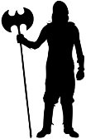

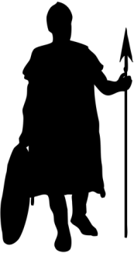
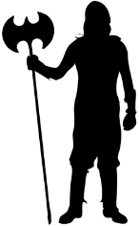



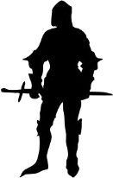






ーポイントー
やがて来る終焉に向け
奇跡の力を温存するか…
最初から
最強の主人公
仲間の成長を信じ
奇跡を行使するか…
か弱き勇者達

